Slide 1
ANATOMİ ve fİzyolojİ
BMET 111

Slide 2
İNSAN VÜCUDUNUN ANATOMİSİ

Slide 3
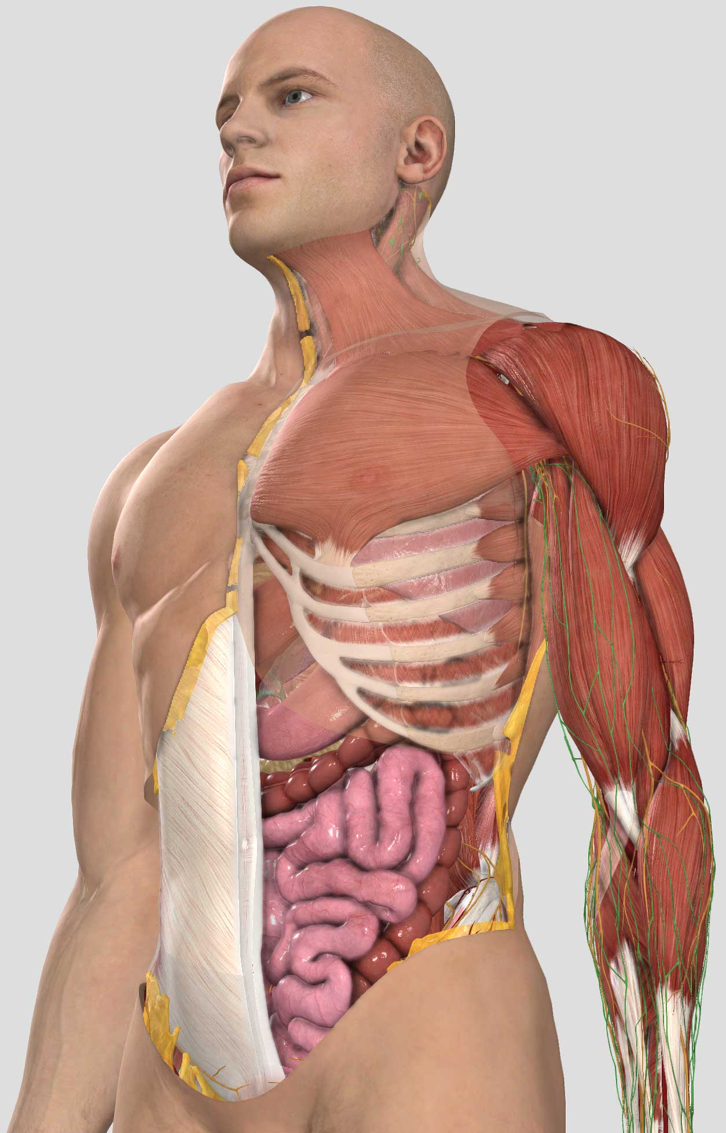
İNSAN VÜCUDUNUN ANATOMİSİ

Slide 4
Temel Anatomi ve Biyomedikal Terimleri
Anatomi, vücut bölümlerinin yapısını ve gelişimini inceleyen bir bilim dalıdır. İnsan vücudunun anatomik pozisyonu ve vücut düzlemlerini bilmek gerekir.
Bu bilgilerle görüntüleme sistemlerinde çekimler için gerekli pozisyonları ifade etmek de önemlidir.
İnsan vücudu, dış şekline göre ikiye ayrılabilir:

Slide 5
Temel Anatomi ve Biyomedikal Terimleri
Kol ve bacaklar, insan vücudunun uzuvlarını (extremite), boyun (collum), baş (skull) kısımlarını;
gövde (truncus) ise diğer kısımlarını meydana getirir ve kendi içinde üçe ayrılır.
  Göğüs (thorax)
  Karın (abdomen)
  Leğen (pelvis)’dir

Slide 6
Temel Anatomi ve Biyomedikal Terimleri
Anatomik Bölgeler
  Kafa bölgesi (regio capitis)
  Yüz bölgesi (regio facialis)
  Boyun bölgesi (regio cervicalis)
  Ense bölgesi (regio nuchae)
  Omuz bölgesi (regio deltoidea)
  Koltuk bölgesi (regio axillaris)
  Göğüs bölgesi (regio thoraxis)
  Meme bölgesi (regio mammalis)
  Karın bölgesi (regio abdominalis)
  Sırt-bel bölgesi (regio dorsalis)
  Apış arası bölgesi (perine,regio perinalis)
  Üst extremite (regio extremitalis superior)
  Alt extremite (regio extremitalis inferior)

Slide 7
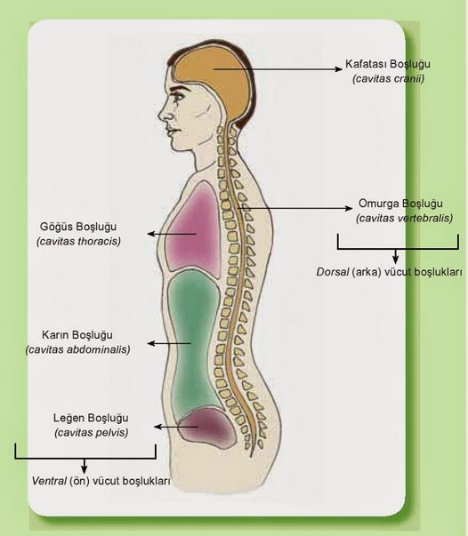
Temel Anatomi ve Biyomedikal Terimleri
Anatomik Boşluklar (Kaviteler)
  Kafatası ve omurga boşluğu (cavum cranium – spinal kavite)
  Göğüs boşluğu (toraksik kavite)
  Karın (abdominal) ve leğen (pelvis) boşluğu (karın boşluğu periton zarıyla örtülüdür.)

Slide 8
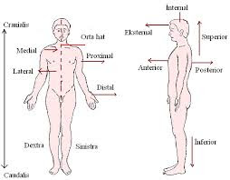
Temel Anatomi ve Biyomedikal Terimleri
  Ortadaki kısımlar (median) (Göğüs kemiğinin altına epigastrik bölge, göbek etrafına umblikal, onun altına da hipogastrik bölge denir.
  Yanlardaki kısımlar (lateral) (Kaburgaların altına düşen kısma hipokondriak, bel kısmına lumbar ve kasık kısmına iliak bölge denir.)

Slide 9
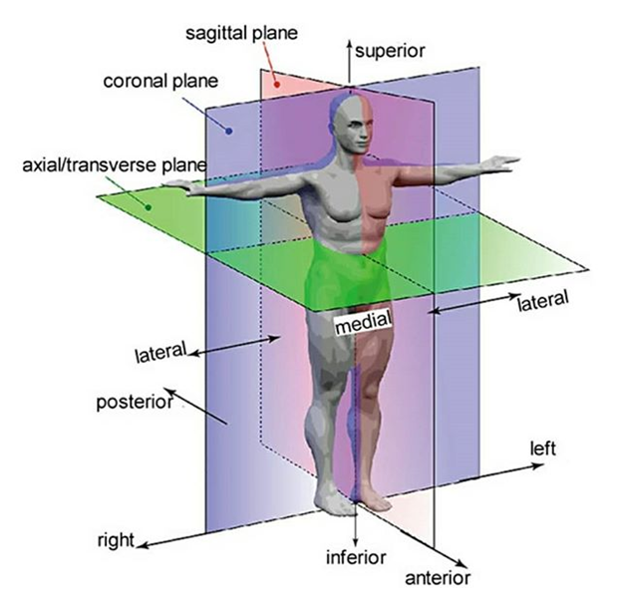
Temel Anatomi ve Biyomedikal Terimleri
Düzlem Terimleri
  Sagital düzlem (vertikal): Vücudu sağ ve sol olmak üzere ikiye ayırır.
  Koronal düzlem: Vücudu ön ve arka olmak üzere ikiye ayıran düzlem.
  Aksiyal düzlem (horizontal): Vücudu alt ve üst olmak üzere ikiye ayırır.
  Anterior (ventral): Vücudun veya ilgili bölgenin ön kesimidir.

Slide 10
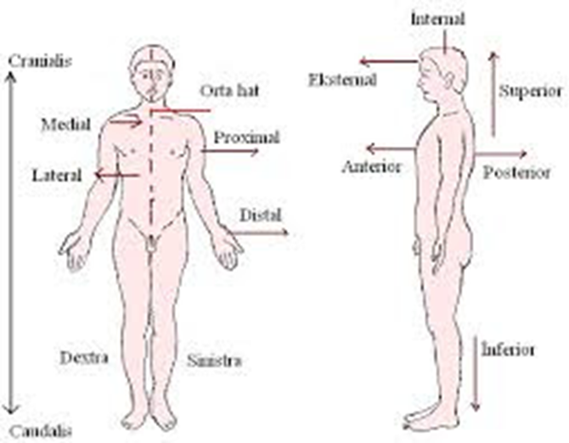
Temel Anatomi ve Biyomedikal Terimleri
Posterior (dorsal): Vücudun ya da ilgili vücut bölgesinin arka kesimidir.
Süperior (kranyal): Üst kısımdır.
İnferior (kaudal): Alt kısımdır.
Santral: Orta kısımdır.
Medial: Orta sagital düzleme yakın olan kısımdır
Lateral: Orta sagital kesimden uzak olan kısımdır.

Slide 11
Temel Anatomi ve Biyomedikal Terimleri
Anatomik Muayene ile İlgili Terimler
İnspeksiyon: Görme yoluyla gerçekleşen muayene
Palpasyon: Dokunarak elle yapılan muayene
Perküsyon: Vücudun belli bölgelerine parmakla vurularak gerçekleştirilir.
Oskültasyon: Dinlemek anlamına gelen bu terim genellikle stetoskop ve fetoskop aleti yardımıyla yapılır.
Endoskopi: Laparaskop (organ içi), bronskop, laringoskop gibi araçlarla derin kısımlarda yer alan organların incelenmesidir.

Slide 12
Temel Anatomi ve Biyomedikal Terimleri
Radyoloji ile İlgili Terimler
Radyografi: Film veya görüntüleme işlemidir.
Radyogram: Görüntüleme işlemi sonucu elde edilen film ve ya görüntüdür.
Dansite: Filmin x-ışını fotonlarına vermiş olduğu siyah renk tonlamasıdır.
Distorsiyon: Objenin görüntüsünün orijinalinden farklı olarak yansımasıdır.
Noiz: Görüntünün izlenmesine engel olan radyografik dansitedeki istenmeyen değişikliklerdir.

Slide 13
Temel Anatomi ve Biyomedikal Terimleri
Radyoloji ile İlgili Terimler
Radyolüsent (hipodens): X-ışını geçirgenliğinin fazla olması. Siyahlaşma olarak görülür.
Radyoopak (hiperdens): X-ışını geçirgenliğinin az olması. Beyazlaşma olarak görülür.
Kontrast: Zıtlık. İki komşu yapının arasındaki görünüm farkı. Fark ne kader fazla ise kontrast o kadar fazladır.
Kontrast madde: X-ışını ile tepkimeye girip kontrast oluşturarak görülebilirliği ve ayırt edilebilirliği artıran maddelerdi

Slide 14
Temel Anatomi ve Biyomedikal Terimleri
Radyoloji ile İlgili Terimler
Sialografi: Tükrük bezlerinin ve kanallarının kontrast madde verilerek yapılan radyografik tetkikidir.
Enteroklizis: İnce bağırsak görüntüleme tekniği.
Kolesistografi: Safra kesesini görüntüleyen radyografik tetkiktir.
Kolanjiografi: Safra yollarının görüntülenmesidir.
Ürografi: Üriner sistemin görüntülenmesidir
Pyelografi: Böbrek toplayıcı sisteminin ve üreterin görüntülenmesidir

Slide 15
Temel Anatomi ve Biyomedikal Terimleri
Radyoloji ile İlgili Terimler
Sistografi: Mesanenin görüntülenmesidir.
Histerosalpingografi: Uterus ve uterus tüplerinin görüntülenmesidir.
Arteriografi: Atar damarların görüntülenmesidir.
Venografi: Toplardamarların görüntülenmesidir.
Splenoportografi: Portal damarların gösterilmesidir.
Lenfanjiografi: Lenf damarlarının görüntülenmesidir.
Myelografi: Subaraknoid aralığa kontrast madde verilerek yapılan spinal kanalın görüntülenmesidir

Slide 16
Temel Anatomi ve Biyomedikal Terimleri
Radyoloji ile İlgili Terimler
Dakriosistografi: Lakrimal sistemin görüntülenmesidir.
Artrografi: Eklem içine kontrast verilerek yapılan görüntülemedir.
Emisyon (Yayma): Enerji kaynağı vücuttur. RG ve MRG' de olduğu gibi
Transmisyon (Geçme): X-ışınının vücudu geçmesi
Refleksiyon (Yansıma): Gönderilen enerji vücuttan yansır ve görüntü oluşturulur; US'de olduğu gibi.
Ekspojur: Havadan geçen x-ışının iyonizasyona neden olmasıdır.

Slide 17
Temel Anatomi ve Biyomedikal Terimleri
Radyoloji ile İlgili Terimler
Röntgen: Ekspojür birimidir.
RAD: Radyasyon absorbsiyon dozu birimidir. Radyasyona maruz kalma sonucu enerji depolanması radyasyon absorbsiyon dozudur.
REM: Radyasyon eş değer doz birimidir. Mesleki ekspojürü ifade eder.
Dijital: Sayısal, bilgisayarlı görüntüleme
Artefakt: İstenmeyen görüntüler
Rezolüsyon: Bir sistemin bir objeyi görüntüleyebilme yeteneğidir veya ayırt edebilme gücü, çözünürlük

Slide 18
Temel Anatomi ve Biyomedikal Terimleri
Ultrasonografi (US) ile İlgili Terimler
US: Ultrasonografi
Prob: US görüntüsü elde etmek için kullanılan ses dalgasını gönderen ve alan alet
Doppler US: Kan akım hızı ve akım karakteristiklerini araştırmada kullanılan bir inceleme yöntemidir.
Ekojenite: Sesi yansıtabilme derecesi, siyah-beyaz arasında görülür.
İzoekojen: Sesi aynı derecede yansıtan
Hiperekojen: Karşılaştırılan dokuya göre daha ekojen yani daha parlak veya beyaz
Hipoekojen: Karşılaştırılan dokuya göre daha az ekojen, yani daha koyu

Slide 19
Temel Anatomi ve Biyomedikal Terimleri
Bilgisayarlı Tomografi (CT: Computed tomografi) ile İlgili Terimler
HU (Hounsfield Ünitesi): BT'de dansite birimi
Dansite: Objenin X -ışınını zayıflatma miktarını belirtir. İyonlaşma miktarı
İzodens: Karşılaştırılan doku veya yapı ile aynı dansitede olma
Hipodens: Karşılaştırılan dokuya göre daha düşük dansitede olma (Daha koyu)
Hiperdens: Karşılaştırılan dokuya göre daha dens olma (Daha açık)
Pencere genişliği (window width): Siyah-beyaz arasında görmek istediğimiz gri noktaların alt ve üst dansite sınırları, yani görmek istediğimiz dansite sınırları
Pencere seviyesi (window level): Tam gri görülen orta dansite değeri, pencere genişliğinin orta noktası.

Slide 20
Temel Anatomi ve Biyomedikal Terimleri
Manyetik Rezonans Görüntüleme (MRG) ile İlgili Terimler
İntensite: Sinyal yoğunluğu; siyah-beyaz aralığında gri noktalar olarak görülür.
Hipointens: Karşılaştırılan dokuya göre sinyali daha az, yani siyaha yakın
İzointens: Aynı sinyalde
Hiperintens: Sinyali daha yoğun yani daha beyaz

Slide 21
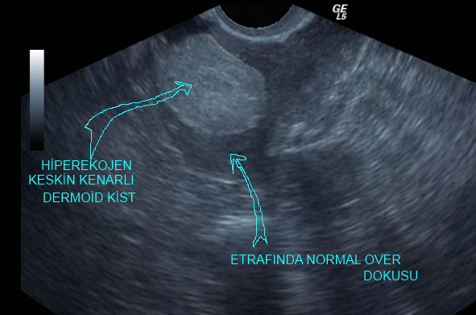
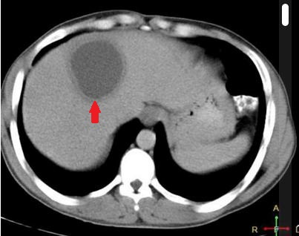
Temel Anatomi ve Biyomedikal Terimleri

Slide 22
Temel Anatomi ve Biyomedikal Terimleri
Sintigrafi (Nükleer Tıp) ile İlgili Terimler
Radyofarmasötik: Sintigrafik görüntülemede kullanılan maddeler
Aktivite: Radyofarmasötik maddeyi tutabilme miktarı
Hipoaktif: Rölatif olarak daha az tutan, daha açık veya beyaza yakın görülür.
Hiperaktif: Daha fazla tutan, daha koyu veya siyaha yakın görülür.

Slide 23
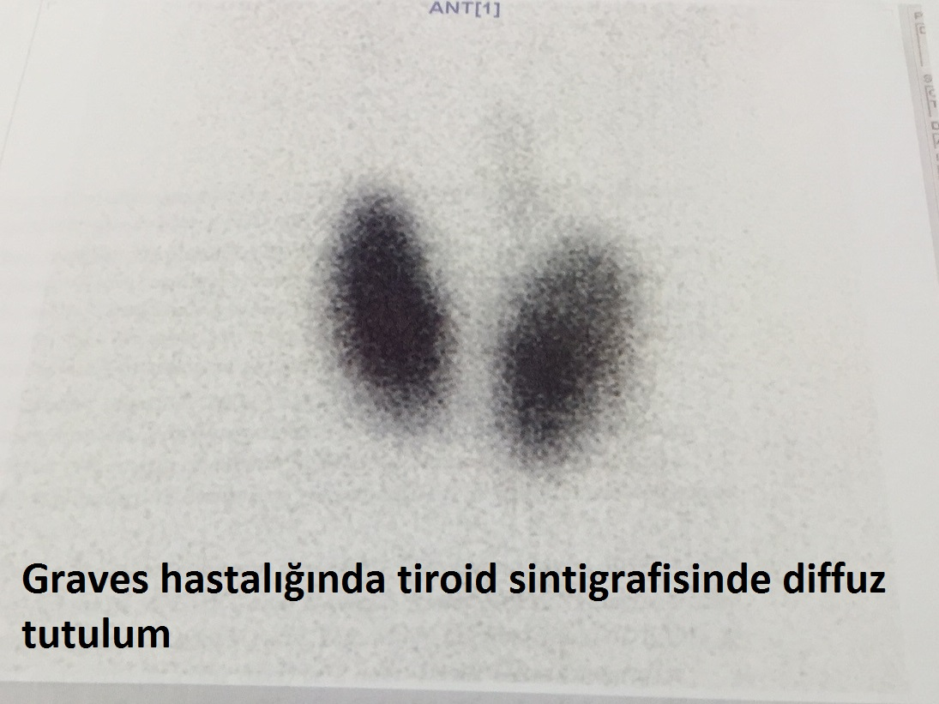
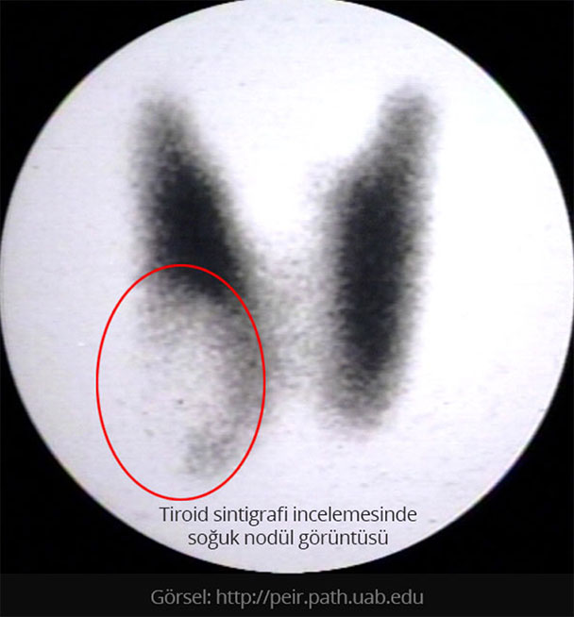
Temel Anatomi ve Biyomedikal Terimleri

